Slide 1



Subsidies voor apotheken
3 oktober 2023
Adje Smit-Giesen

Slide 2
Inhoud
IZA
KNMP visie regionalisering
Regio(‘s)
Subsidies
Workshop
Vragen en discussie

Slide 3

I. IZA
Doel: Zorg voor iedereen toegankelijk, kwalitatief goed en betaalbaar houden
Link: Integraal Zorg Akkoord
Link: KNMP Dossier IZA

Slide 4

II. Visie regionale samenwerking KNMP
Visie: De zorg is volop in beweging, ook de farmaceutische zorg.
Het inrichten van de farmaceutische zorg verplaatst zich geleidelijk van een landelijk naar een regionaal perspectief.
Link: Visie regionale samenwerking in de farmaceutische zorg.pdf (knmp.nl)

Slide 5


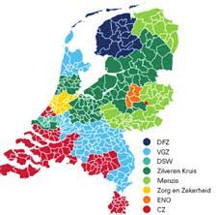
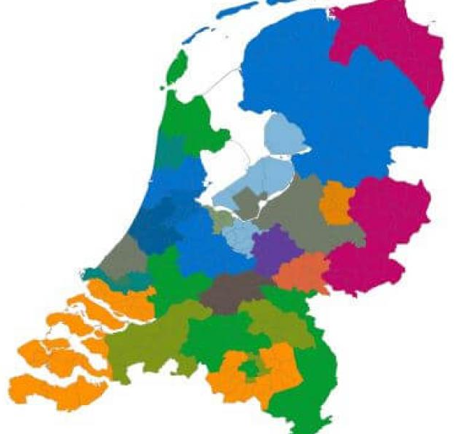
III. Dè regio, wat is dat?
Zorgkantoren
GGD
Zorgverzekeraars
ROAZ netwerk
Link: Zorgkantoren
Link: GGD
Link: ROAZ

Slide 6
Afspraken IZA-partijen regio
Regiobeelden en ROAZ-beelden
Regioplannen en ROAZ-plannen
Transformatieplannen
Het initiatief voor regiobeelden is genomen door de marktleider zorgverzekeraar samen met de gemeente. Zij hebben regionale zorgpartijen, zoals apothekers, betrokken.
Link: Regiobeelden

Slide 7
Zorgakkoorden
Juli 2022: Programma Wonen, Ondersteuning en
Zorg voor Ouderen (WOZO)
Sept. 2022: Integraal Zorgakkoord (IZA)
Okt. 2022: Green Deal Duurzame Zorg (versie 3)
Feb. 2023: Gezond en Actief leven (GALA-akkoord)
Link: WOZO
Link: IZA
Link: Handvatten om met Green deal aan de slag te gaan
Link: GALA
Link: Gemeenten gaan aan de slag met valpreventie en welzijn op recept | KNMP

Slide 8
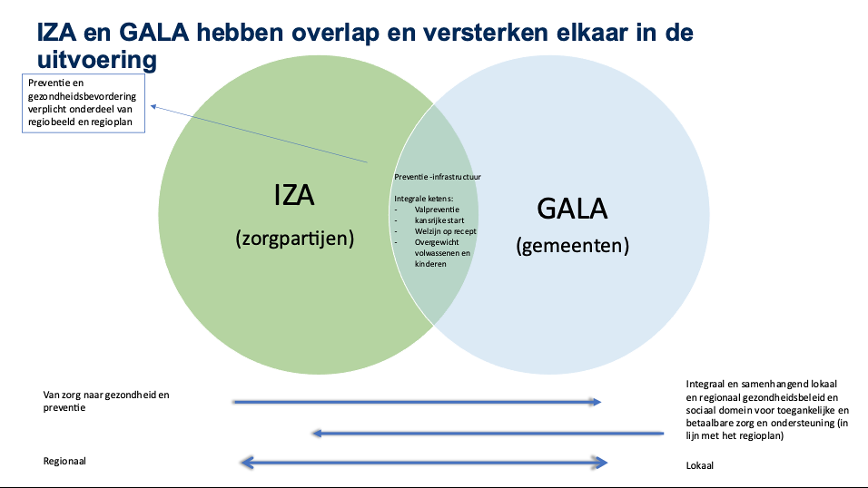
Gezond en Actief Leven Akkoord

Slide 9
IV. Subsidies
IZA Transformatiemiddelen
Subsidies andere Zorgakkoorden
Subsidies versterking eerstelijnszorg
Subsidies ontregel de zorg
Subsidies zorgverzekeraars
Subsidie Toekomstbestendige Arbeidsmarkt Zorg en welzijn (TAZ)
Link: Menukaart ondersteuning regionale samenwerking

Slide 10
* IZA transformatiemiddelen
2,8 miljard euro beschikbaar:
  50% gealloceerd naar sectoren (1,4 miljard)
  (MSZ, GGZ, wijkverpleging, huisartsenzorg/MDZ)
  50% voor sector overstijgende transities (1,4 miljard)
  Alleen indien nodig, geen dubbele financiering
  Eenmalig geld, geen structurele zorgkosten
  Gekoppeld aan het halen van transformatiedoelen
  Duidelijk hoe middelen verdeeld worden over partijen

Slide 11
* IZA transformatiemiddelen
Transformatieplannen I
Moet impactvol zijn = impact hebben op min. 1 van deze 4 aspecten:
Zorggebruik in Zorgverzekeringswet
Regionale en/of landelijke herverdelingsvraagstukken (profielkeuzes)
Inzet van personeel
Omvang van zorgvastgoed (i.r.t. omvang zorgaanbieder)

Slide 12
* IZA transformatiemiddelen
Transformatieplannen II
Moet voldoen aan 3 voorwaarden:
In lijn met regio/ROAZ-beelden/plannen
Aantoonbare en gedeelde urgentie en commitment bij benodigde partijen
Gelijk gerichtheid van zorgaanbieders en zorgverzekeraars (Mededingingswet)

Slide 13


Link naar bovenstaande documenten

Slide 14
* IZA transformatiemiddelen
Proces transformatieplannen
Proces in 4 stappen
  eerste snelle toets
  samen uitwerken transformatieplan
  beoordeling transformatieplan
  implementatie inclusief monitoring
Twee mark leidende verzekeraars beoordelen en keuren goed
  indiening bij eerste marktleider
  1e verzekeraar stuurt het door naar 2e verzekeraar
  Link: Handreiking IZA-transformatiemiddelen

Slide 15
* Subsidies andere zorgakkoorden
Transformatiemiddelen
  Bijvoorbeeld gealloceerde transformatiemiddelen GALA en gemeenten
De Brede SPUK-regeling
Voor alle gemeenten beschikbaar gesteld voor sport en bewegen, gezondheidsbevordering, cultuurparticipatie en de sociale basis.
De stip op de horizon is een gezonde generatie in 2040. Dit om diverse afspraken uit te kunnen voeren. Deze afspraken zijn vastgelegd in het Hoofdlijnen Sportakkoord II, het Gezond en Actief Leven Akkoord (GALA) en het Preventieakkoord.
Link: WOZO
Link: GALA
Link: Brede SPUK-regeling
Link: Preventie akkoord
Link: Roadmap Gezond leven voor gemeenten

Slide 16
* Subsidies versterking eerstelijnszorg
Afkomstig van: ZonMW
Doel: voorbereiding versterking van de organisatie van de eerstelijnszorg
Financiën: per regio kunt u max. € 150.000,- subsidie aanvragen voor een looptijd max. 1 jaar
Criteria: Met deze voorbereidingssubsidie kunt u mens-, organisatie- en uitvoeringskracht vrij spelen voor het uitvoeren van voorbereidende activiteiten
Link: Subsidie versterking eerstelijnszorg, ZonMW

Slide 17
* Subsidies versterking eerstelijnszorg
Door wie in te dienen:
namens min. de volgende partijen:
* 1 of meerdere regionale huisartsenorganisaties
* min. 2 regionale samenwerkingsorganisaties op het gebied van wijkverpleging en/of Verzorging, Verpleging en Thuiszorg (VVT)
* de marktleider zorgverzekeraar
Tot wanneer in te dienen (2e ronde): 29 november 2023, 14.00 uur
Voorbeelden: Visiestuk of een beleidsplan, met daarin de doelen die de regio gezamenlijk wil nastreven
Link: Voorbereidingssubsidie voor regionale versterking van eerstelijnszorg 2e ronde
Link: Voorbereidingssubsidie voor regionale versterking eerstelijnszorg: tweede ronde | KNMP
Link: Andere subsidies van ZonMW

Slide 18
* Subsidies Ontregel de zorg
Afkomstig van: VWS
Doel: Stimuleert zorgaanbieders om in de eigen organisatie de administratieve last te verlagen
Financiën: Min. €25.000 en max. €124.999
(25% voor eigen rekening).
In totaal stelt VWS 9,5 miljoen voor de subsidieregeling beschikbaar dat is verdeeld over drie subsidierondes.
Criteria: Activiteitenplan en na afronding een korte samenvatting van de uitgevoerde activiteiten en opbrengsten.

Slide 19
* Subsidies Ontregel de zorg
Door wie in te dienen: een zorgaanbieder die in ieder geval zorg levert volgens de Zorgverzekeringswet (Zvw)
Tot wanneer in te dienen: 3de ronde: 1 t/m 30 nov. 2023
Voorbeelden: Geen voorbeelden van initiatieven apothekers.
Deze subsidie is oorspronkelijk geschreven voor ziekenhuizen en helaas minder geschikt voor openbare apotheken. De belangrijkste redenen daarvoor zijn de omvang van de subsidie (deels eigen geld), en de financiële verantwoordelijkheid die bij één AGB-code moet worden neergelegd.
Link: KNMP-nieuwsbericht, ontregel de zorg
Link: Dienst Uitvoering Subsidies aan Instellingen (DUS-I)
Link: Staatscourant, bekendmaking subsidie

Slide 20
* Subsidies Zorgverzekeraars
ZK: 4 Stichtingen voor financiële ondersteuning voor zorg gerelateerde innovatieve projecten.
VGZ: Eerstelijns ondersteuningsgelden
Link ZK: Financiering van innovatie
Link ZK: Voorbeelden initiatieven
Link ZK: Quikscan
Link VGZ: VEZN

Slide 21
* Subsidies Zorgverzekeraars
Innovatieve projecten ZK
Afkomstig van: Zilveren Kruis
Doel en criteria:
* bijvoorbeeld Stichting Achmea Gezondheidszorg (SAG) stimuleert organisaties om innovatieve projecten in te dienen die zich richten op de thema’s “Vitaliteit, leefstijl en preventie”, “Meer tijd voor zorg” en “Zorg op de juiste plaats”, met als speerpunten: versnellen van digitale zorg en zorg op afstand. SAG vindt een project innovatief als het vernieuwend of grensverleggend is en leidt tot betere, efficiëntere of effectievere zorg.
* Bijvoorbeeld Fonds SGS: stimuleert innovatieve en baanbrekende initiatieven, het onderzoek naar nieuwe vormen van zorg, e-health, kwaliteitsverbetering en het evalueren van bestaande zorgvormen en -processen. Financiën: Minimaal €25.000 en maximaal €124.999 (25% voor eigen rekening). In totaal stelt het ministerie van VWS 9,5 miljoen euro voor de subsidieregeling beschikbaar dat is verdeeld over drie subsidierondes.

Slide 22
* Subsidies Zorgverzekeraars
Innovatieve projecten ZK
Door wie in te dienen: organisaties met grote en kleine projecten
Tot wanneer in te dienen: doorlopend
Voorbeelden: Geen voorbeelden van initiatieven apothekers.
Link: Zilveren Kruis Financiering van innovatie

Slide 23
* Subsidies Zorgverzekeraars
Versterking eerstelijn VGZ
Afkomstig van: VGZ (en CZ)
Doel: Versterking eerstelijn
* Versterking Eerstelijn Zuid-Nederland (VEZN) is onderdeel van CZ en Coöperatie VGZ en zet zich in voor de versterking van de eerstelijnsgezondheidszorg in regio Zuid-Nederland.
* In de regio Noord-Holland Noord (NHN) draagt VGZ de verantwoordelijkheid voor de inzet van de eerstelijns ondersteuningsgelden.
Link VGZ

Slide 24
* Subsidies Zorgverzekeraars
Versterking eerstelijn VGZ
Criteria: innovatieve projecten gericht op het versterken van de (kwaliteit van) eerstelijnszorg proberen wij goede zorg toegankelijk en betaalbaar te houden.
Door wie in te dienen: minimaal één van de onder de beleidsregel vallende disciplines (onder meer huisartsen, apothekers, verloskundigen, fysiotherapeuten)
Tot wanneer in te dienen: doorlopend
Voorbeeld: Huisbezoeken na ontslag uit ziekenhuis (N-H)
Link VGZ

Slide 25
* Subsidie Toekomstbestendige Arbeidsmarkt Zorg en welzijn (TAZ)
Afkomstig van: VWS
Doel: Een transitie in gang te zetten naar passende en arbeidsbesparende zorg, zodat ook in de toekomst niet meer dan 1 op 6 werkenden in zorg en welzijn werkzaam is
Financiën: vanaf 2023 in totaal 500 miljoen euro per jaar (2022: 80 miljoen)
Criteria: innovatieve werkvormen, meer ruimte voor goed werkgeverschap en voor scholing en ontwikkeling.
Link: TAZ-subsidie

Slide 26
* Subsidie Toekomstbestendige Arbeidsmarkt Zorg en welzijn (TAZ)
Door wie in te dienen: in overleg met beroeps-/brancheorganisaties
Tot wanneer in te dienen: Een transitie in gang te zetten naar passende en arbeidsbesparende zorg, zodat ook in de toekomst niet meer dan 1 op 6 werkenden in zorg en welzijn werkzaam is
Voorbeeld: geen
Link: TAZ-subsidie

Slide 27
ROS’en
Regionale Ondersteuningsstructuur (ROS) kan ondersteunen bij het schrijven van een aanvraag en de verdere uitvoering van activiteiten
Link: ROS per regio

Slide 28

Vragen en discussie

